Slide 1
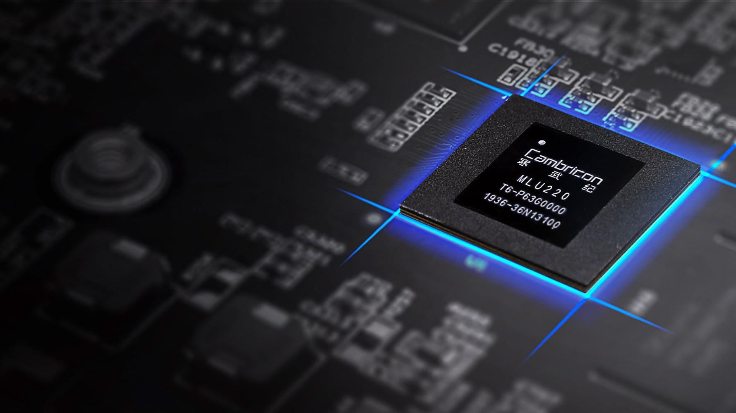

寒武纪 の
MLU03芯片架构
ZOMI

Slide 2
Talk Overview
AI 计算体系
深度学习计算模式
计算体系与矩阵运算
AI 芯片基础
通用处理器 CPU
从数据看 CPU 计算
通用图形处理器 GPU
AI专用处理器 NPU/TPU
计算体系架构的黄金10年
华为昇腾 NPU
达芬奇架构
昇腾AI处理器
谷歌 TPU
TPU 核心脉动阵列
TPU 系列架构
特斯拉 DOJO
DOJO 架构
国内外其他AI芯片
AI芯片的思考

Slide 3
Talk Overview
国内其他 AI 芯片
壁仞 芯片剖析
寒武纪 芯片剖析
燧原科技 芯片剖析
AI 芯片架构的思考

Slide 4
Talk Overview
国内其他 AI 芯片
壁仞 芯片剖析
寒武纪 芯片剖析
燧原科技 芯片剖析
AI 芯片架构的思考
寒武纪的产品形态
寒武纪MLU03芯片架构
寒武纪软件栈和通信

Slide 5
3. MLU03-IPU
核心

Slide 6
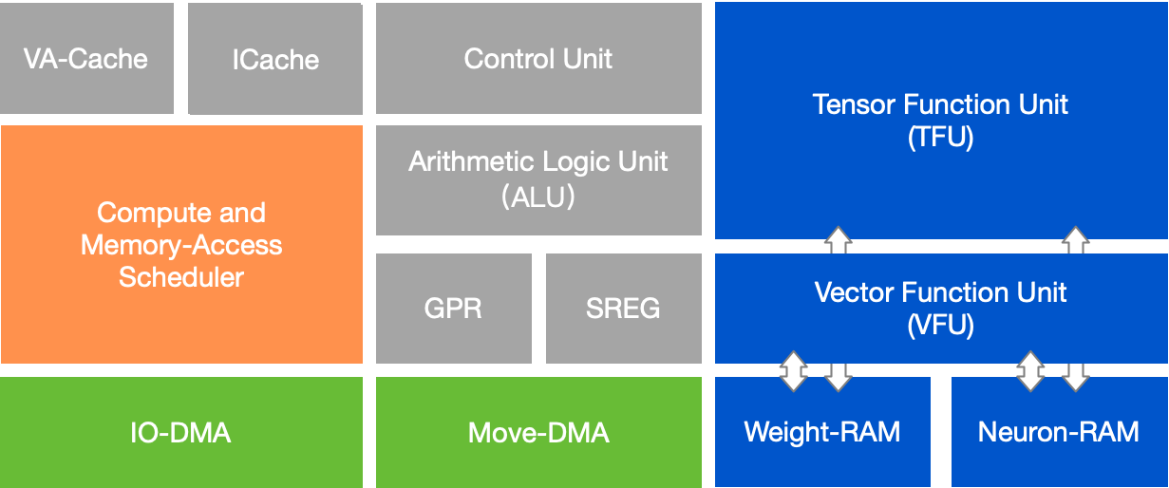
MLUv03 – IPU 核心模块
执行指令控制 > 数据搬运 > 具体 AI 计算

Slide 7
MLUv03 – IPU 核心模块
Control Unit：负责指令读取，译码和发射 Dispatch。
指令发射：自研指令可以 Control Unit 被负责计算和访存的调度器Dispatch到ALU、VFU、TFU、IO-DMA、Move-DMA 四个队列。

Slide 8
MLUv03 – IPU 核心模块
IO-DMA：实现片外DRAM与W/N-RAM数据传输，也可以用于实现Register与片内RAM之间的Load/Store操作以及原子操作。
Move-DMA：IPU中W/N-RAM与MPU S-RAM间数据传输和类型转换。

Slide 9
MLUv03 – IPU 核心模块
I-Cache：指令缓存，64KB，如512bit指令可以缓存1024条。
VA-Cache(Vector Addressing)：离散数据访问指令的专用缓存。用于加速离散向量访问效率，减少对总线和存储单元读写次数。

Slide 10
MLUv03 – IPU 存储
Neural-RAM：768KB，需16byte对齐，存储Input和Feature Map数据。
Weight-RAM：1024KB，需8byte对齐，存储权重和优化器数据。

Slide 11
MLUv03 – IPU 核心模块
ALU：标量 Scale 数据的算术逻辑运算。
GPR：位宽48bit，IPU为Load/Store架构，除立即数以外所有操作加载到GPR才能参与算术逻辑运算。
SREG：~位宽32bit，用于存储硬件特定属性，如Perf计数、任务索引等。

Slide 12
MLUv03 – IPU 核心模块
VFU/TFU：实现张量 Tensor 和向量 Vector 运算；
输入输出：Vector 运算输入输出在Neuron-RAM；Tensor 运算输入自Neuron-RAM和Weight-RAM，输出根据调度情况到Neuron-RAM和Weight-RAM。

Slide 13
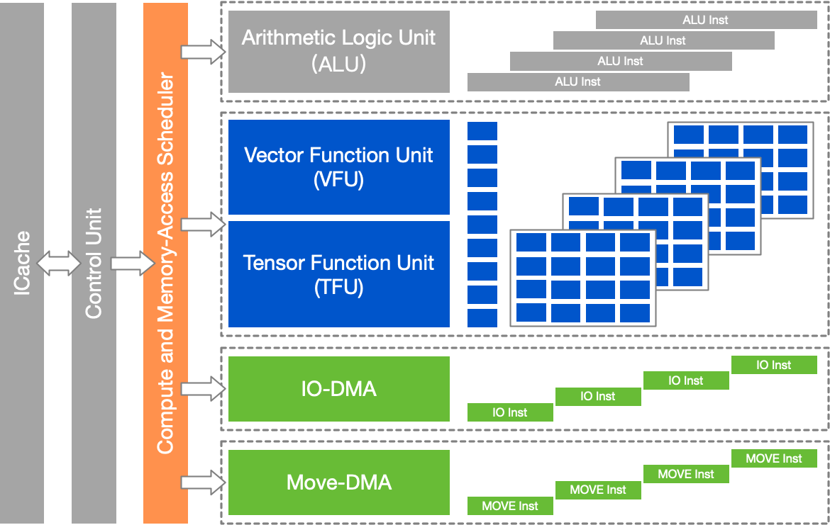
MLUv03 – IPU 指令流水
指令流水：每个IPU计算核心包括三个指令队列，XFU-PIPE、 DMA-PIPE、ALU-PIPE。
XFU-PIPE：执行向量和张量单元指令。
DMA-PIPE：支持双流同时进行数据搬运执行。
ALU-PIPE：执行标量数据算术逻辑指令。

Slide 14
4. MLU03-MPU
核心

Slide 15
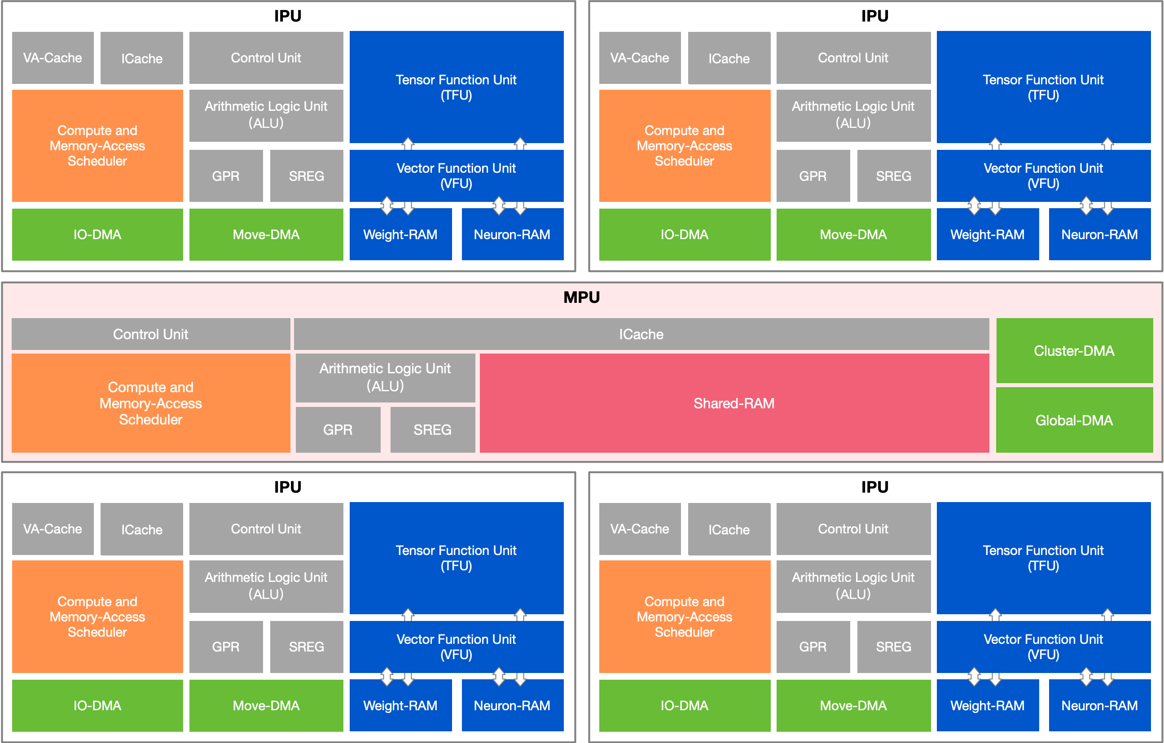
MLUv03 – MPU 核心
主要功能：单个 Cluster 内部 Shared-RAM 和多个 Cluster 间 Shared-RAM 的管理和通信。

Slide 16
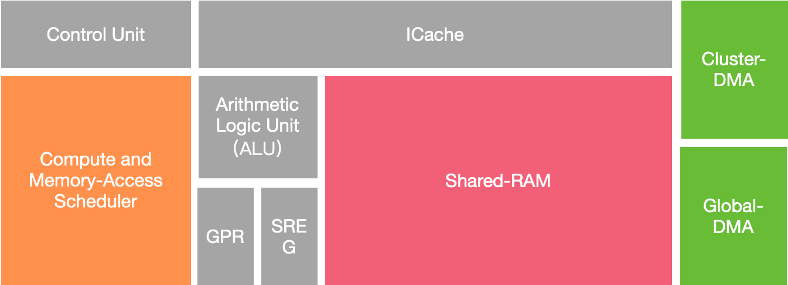
MLUv03 – MPU 核心
Cluster-DMA：负责Cluster间和Shared-RMA间数据传输。
Global-DMA：负责GPR与片外内存，GPR与Shared-RAM， Shared-RAM和DRAM间数据传输。
Shared-RAM：4MB，相当于1级缓存，给具体计算提供数据。

Slide 17
MLUv03 – MPU 核心
Cluster-DMA：负责Cluster间和Shared-RMA间数据传输。
Global-DMA：负责GPR与片外内存，GPR与Shared-RAM， Shared-RAM和DRAM间数据传输。
Shared-RAM：4MB，相当于1级缓存，给具体计算提供数据。

Slide 18
5. MLU03-片内通信

Slide 19
MLUv03 – Cluster 核心
Cluster内：MPU与片外DRAM交互，提供 Shared-RDMA 和 IPU 广播数据。
Cluster间：向其他 MPU 传输数据。

Slide 20
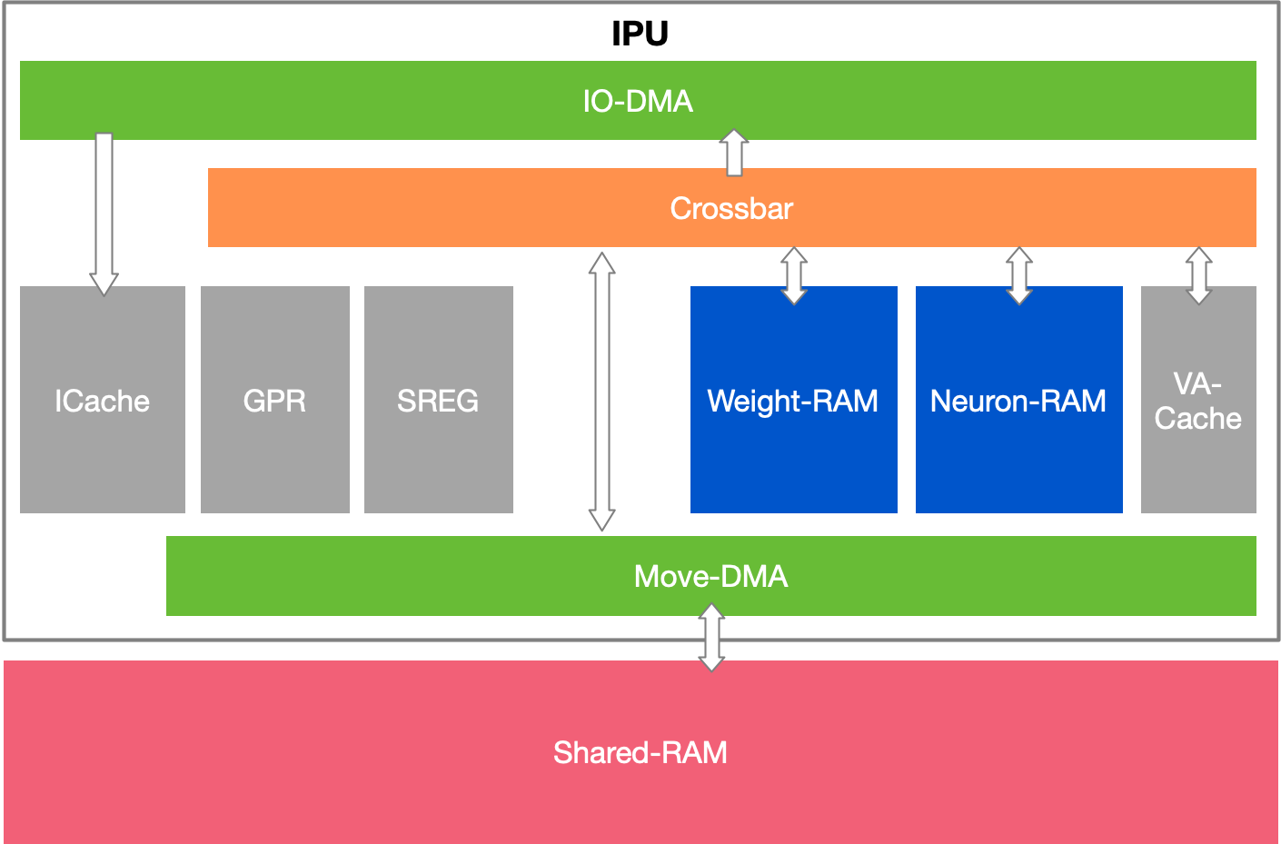
MLUv03 – Cluster 核心之通信
数据通路过程：
I Cache 访问 Global-DRAM：IO-DMA读取指令并保存大I Cache
DRAM 与 S/W/N-RAM 和 GPR互相访问 ：通过 IO-DMA 实现
S/W/N-RAM 与 GPR 互相访问：通过 Move-DMA 实现

Slide 21
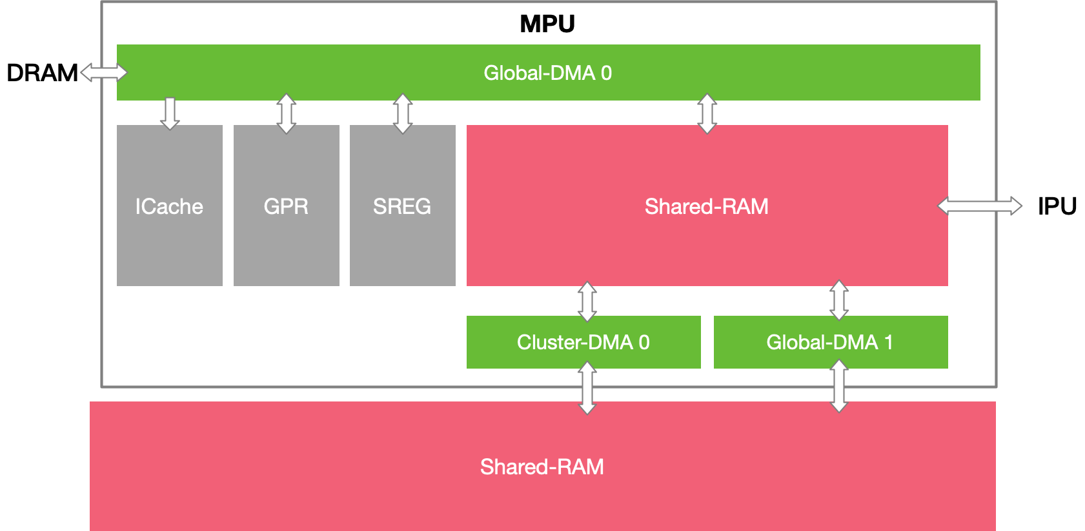
MLUv03 – Cluster 核心之通信
数据通路过程：
Global-DRAM 访问 ICache： Global-DRAM 读取指令并保存到 ICache。
Global-DRAM 访问 Shared-RAM 和 GPR：通过Global-DMA 实现
Cluster Shared-RAM 和 Shared-RAM 相互访问：Cluster DMA实现

Slide 22

思考
寒武纪属于比较典型的自研 DSA 计算架构，与特斯拉 DOJO 的存算一体架构和壁仞科技的近存架构各自有什么优缺点吗？
相对 GPU 的通用架构而言，寒武纪的软件栈中的自研指令随着架构的演进，有多大的继承性？

